Slide 1

최종발표
Sailing Text
소속팀 Team 3rd
소속원 김이석, 김진협, 지상현
작성년월일 2012. 07. 20
이 문서는 나눔글꼴로 작성되었습니다. 설치하기

Slide 2
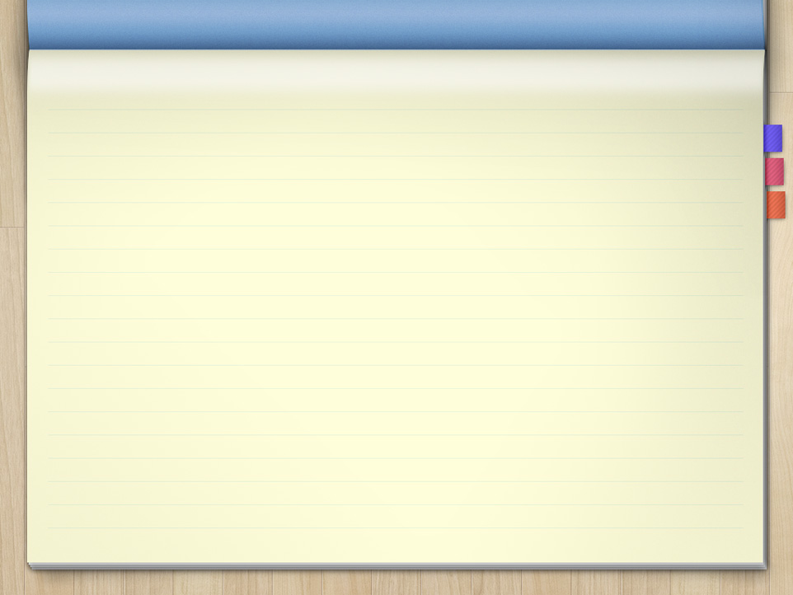
목차
1. 프로젝트 소개
2. 프로젝트 업무 분담
3. 프로젝트 일정계획
4. 프로젝트 산정
5. 프로젝트 주요 기술
6. 프로젝트 작동 예시
2/10

Slide 3

1. 프로젝트 소개
목표
안드로이드 플랫폼에 대한 많은 기술 접함 → 게임 제작.
1to50, Angry Birds → 단순하면서도 반복적인 게임
스마트폰의 방향센서 → 게임에 몰입도 향상.
게임의 현실성 → 물리 엔진.
소스 코드 제어와 프로그램 버전 관리 → Git, 개발 투명성을 유지
3/10

Slide 4
2. 프로젝트 업무분담
김이석
Project Manager
Game UI 를 비롯한 Graphic 효과 Design
Level Design 및 게임 진행 설계
김진협
Database 작업(SQLite)
Activity Organization 및 Source Merge작업
Sound 작업 및 맵에디터 작업
지상현
World Management
충돌 효과 구현 작업
게임 제어 작업
4/10

Slide 5
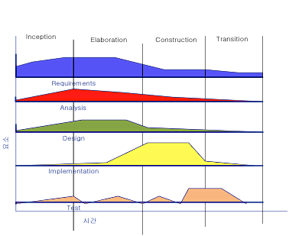
3. 프로젝트 일정계획
모델
5/10

Slide 6
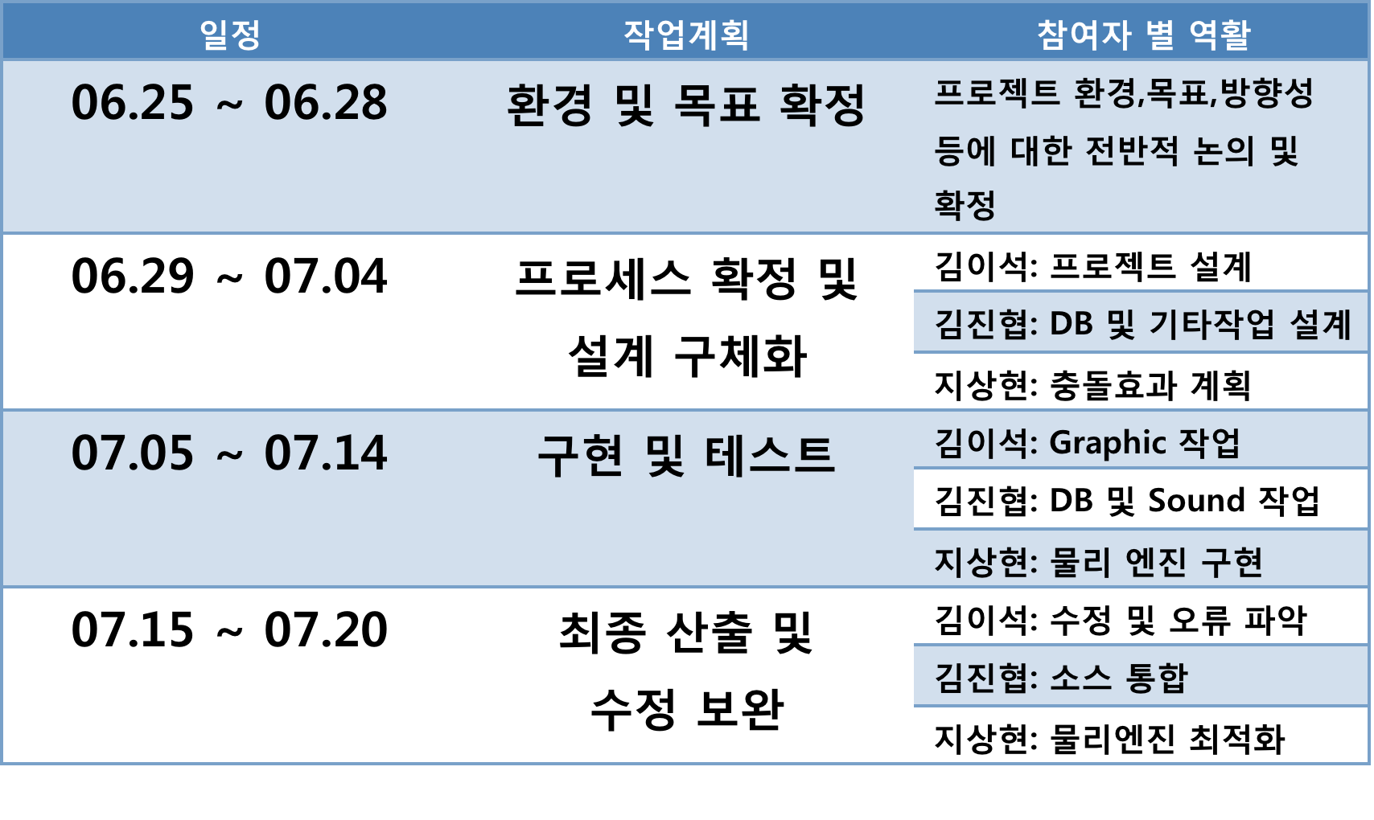
3. 프로젝트 일정계획
세부일정계획
6/10

Slide 7
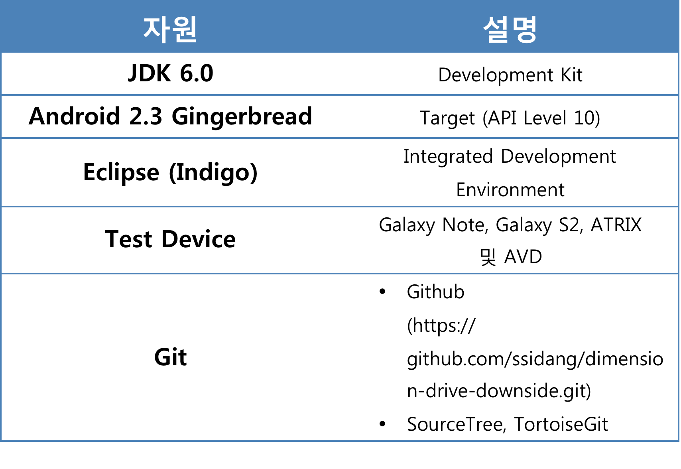
4. 프로젝트 산정
환경
7/10

Slide 8
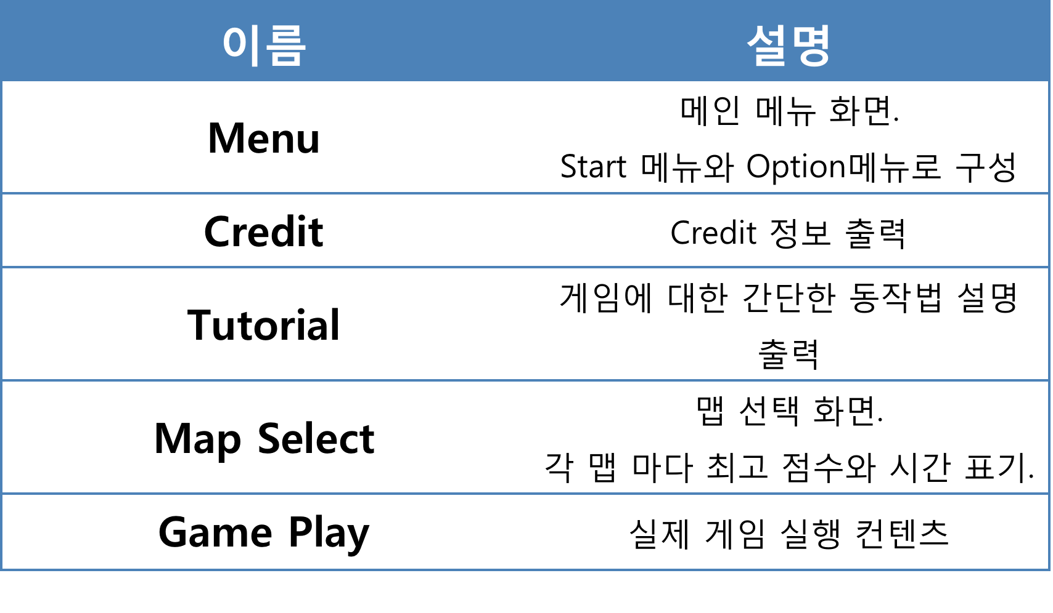
4. 프로젝트 산정
컨텐츠
8/10

Slide 9
4. 프로젝트 산정
Main Menu
Start
Map Select
Game Play
Option
Tutorial
Map Select
Credit
작동 트리
9/10

Slide 10
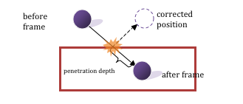
5. 프로젝트 주요기술
물리엔진
운동 및 충돌의 물리처리
동역학 이론 및 처리 단순화를 위한 가정 설정
충돌처리 ( 프레임의 이산적 상황 처리)
10/10

Slide 11
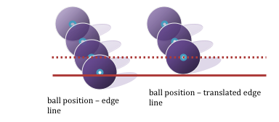
5. 프로젝트 주요기술
물리엔진
충돌처리
공의 질점 취급에 따른 공의 반지름 길이 만큼의 이동처리
11/10

Slide 12
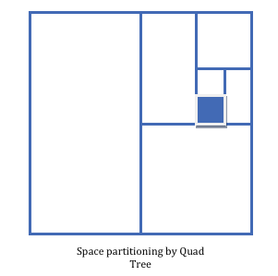
5. 프로젝트 주요기술
물리엔진
게임 내 물체관리
계산 능력 향사을 위한 Quad Tree 사용
12/10

Slide 13
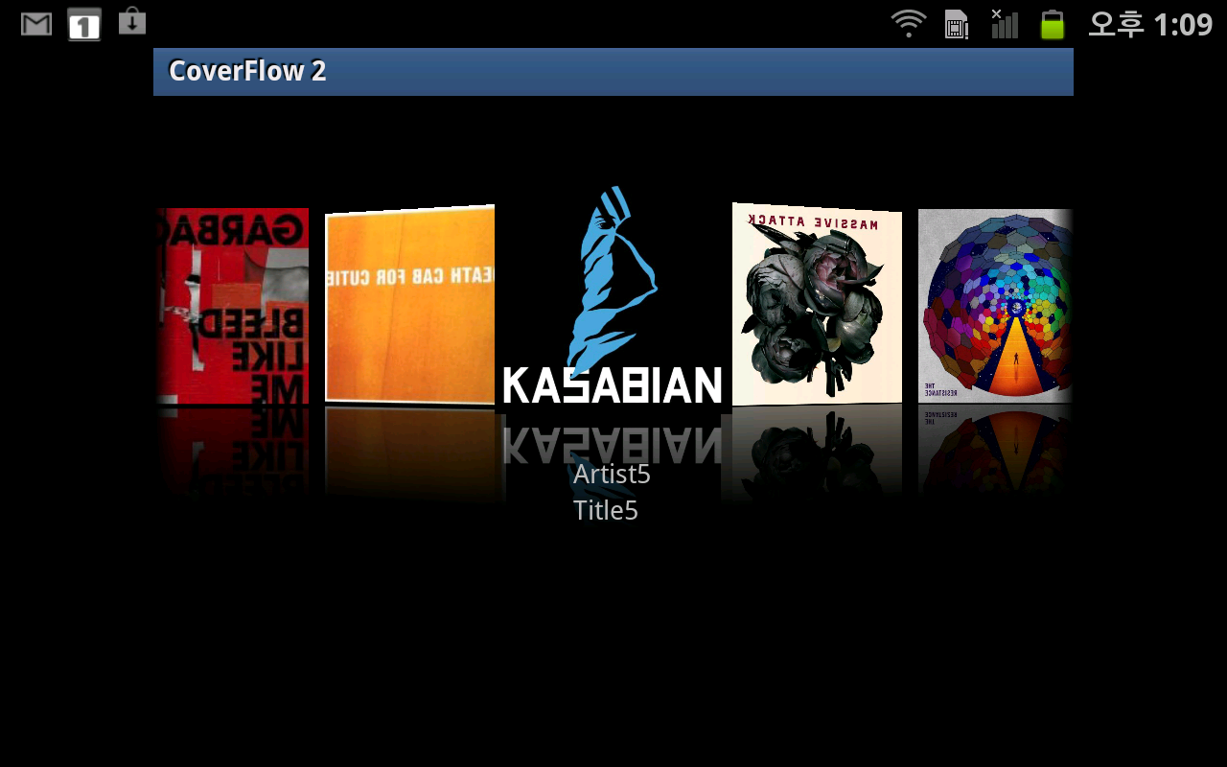
5. 프로젝트 주요기술
Cover flow (Gallery)
Gallery 기반
한 종류의 객체를 일렬로 표시
13/10

Slide 14
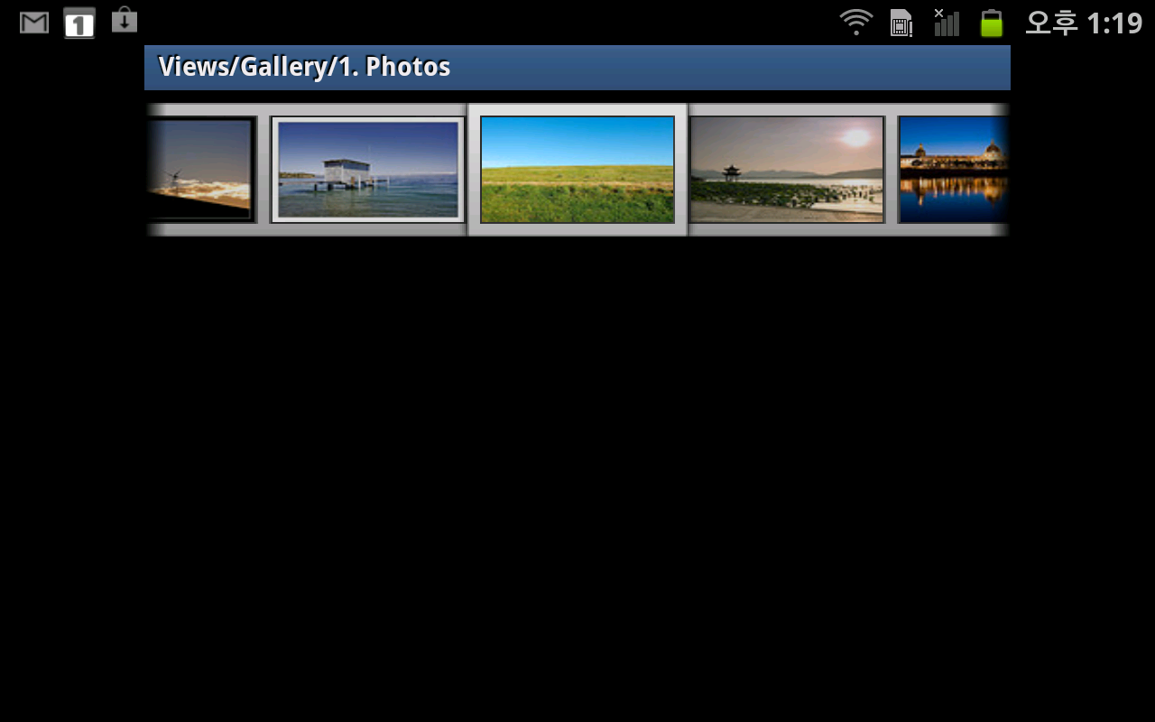
5. 프로젝트 주요기술
Cover flow (Gallery)
Gallery 기반
한 종류의 객체를 일렬로 표시
14/10

Slide 15
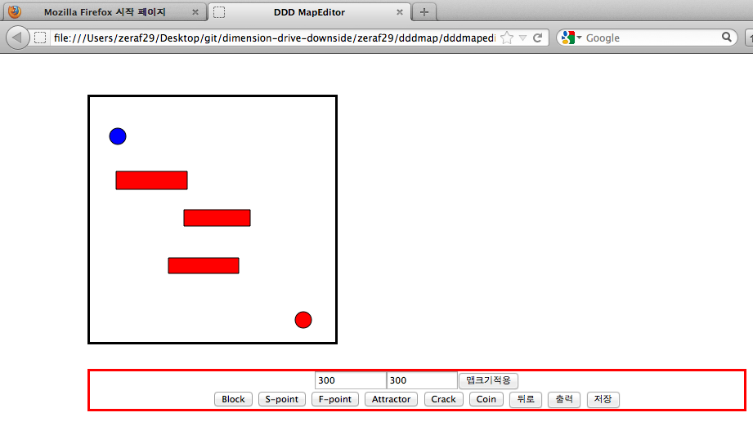
5. 프로젝트 주요기술
Canvas (HTML5)
HTML5의 Canvas를 이용한 맵 에디터 제작 : 제작기간 단축 및 환경제약 줄임
Splash Activity , SoundPool
15/10

Slide 16





1. 꼭지 제목
도형 예시
내용
내용
내용
내용
내용
내용
내용
내용
내용
내용
내용
내용
내용
내용
내용
16/10

Slide 17









1. 꼭지 제목
도형 예시
내용
내용
내용
내용
내용
내용
내용
내용
내용
내용
내용
내용
내용
내용
내용
17/10

Slide 18

1. 꼭지 제목
차트 예시
18/10

Slide 19
1. 꼭지 제목
차트 예시
19/10

Slide 20

감사합니다!
이 문서는 나눔글꼴로 작성되었습니다. 설치하기

